Slide 1



CT-IPTV IPV6支持报告
Ning Hu
2014/9/3

Slide 2
Contents
1.IPV6 与 IPV4 对比
2.Android IPV6支持分析
3.CT-IPTV IPV6 自测环境搭建

Slide 3
1.IPV6 与 IPV4 对比
1.1 地址格式对比
  IPV4地址规范 ：点分十进制数，4个十进制数(0~255)用点分开，48位.
    10.41.150.146
    IPv4地址可以被分为2至3个不同部分(网络标识符．节点标识符，有时还有子网标识符)
  IPV6地址规范： X:X:X:X:X:X:X:X
    X是一个4位十六进制整数(16位), 每个地址包括8个整数,16*8 = 128位；
    IPv6地址有三类：单播、组播和泛播地址；
    IPv6地址被分成两个部分：子网前缀．接口标识符;
      CDCD:910A:2222:5498:8475:1111:3900:2020
      2001:250:3000:2:2c0:95ff:fee0:473f
    2000:0:0:0:0:0:0:1 = 2000::1(允许用“空隙”来表示这一长串的0);
      只有当1 6位组全部为0时才会被两个冒号取代, 且两个冒号在地址中只能出现一次.
    1030:0:0:0:C9B4:FF12:48AA:1A2B/60(60代表前缀长度)
    0:0:0:0:0:0:10.0.0.1 = ::10.0.0.1(IPV4兼容的IPV6地址, 用于隧道技术)

Slide 4
1.2 套接字Socket API 对比
  1.2.1 C/C++语言来开发的Socket软件中Socket API接口差异
    地址结构的变化
    需要注意的是地址在IPv4中的地址结构体中sin_addr是主机字节顺序（经过htons()函数转换），而在IPv6中，直接使用的是网络字节顺序。
IPV4 | IPV6
struct sockaddr_in{ short int sin_family; unsigned short int sin_port; struct in_addr sin_addr; unsigned char sin_zero[8]; }; struct in_addr{ unsigned long s_addr; }; | struct sockaddr_in6 { uint8_t sin6_len; sa_family_t sin6_family; in_port_t sin6_port; uint32_t sin6_flowinfo; struct in6_addr sin6_addr; uint32_t sin6_scope_id; }; struct in6_addr { uint8_t s6_addr[16]; };

Slide 5
1.2.1 C/C++语言来开发的Socket软件中Socket API接口差异
  socket的创建
  建立socket原型定义函数：int socket(int domain,int type,int protocol)
    sock_tcp_ipv4 = socket(AF_INET,SOCK_STREAM,0);
    sock_tcp_ipv6 = socket(PF_INET6,SOCK_STREAM,0);
  字符串地址和网络顺序IP地址的相互转换
  字符串地址->IP地址
    IPV4 : int inet_aton(const char *cp, struct in_addr *np)
    IPV6 : int inet_pton(int Af,const char *src,void *dst);
  IP地址->字符串地址
    IPV4 : char *inet_ntoa(struct in_addr_in)
    IPV6 : const char* inet_ntop(int af, const void* src, char* dst, socklen_t cnt)
  主机名和地址的转换（域名解析）
    IPV4 :使用gethostbyname()或者gethostbyaddr()函数来实现转换
    使用getnameinfo()或者getaddrinfo()函数来完成转换,需要包含以下的三个头文件： #include <sys/types.h>
    #include <sys/socket.h>
    #include <arpa/inet.h>

Slide 6
1.2.1 C/C++语言来开发的Socket软件中Socket API接口差异
  组播地址常量
    对于组播的应用，在IPv6环境下增加了一些常量的定义，在调用套接字Socket API相关函数的时候使用,如：
常量 | 说明
IPV6_MULTICAST_IF | 设置某个网络接口为发送组播数据报的接口
IPV6_MULTICAST_HOPS | 对于发送出的组播数据报为其设置hop的范围
IPV6_MULTICAST_LOOP | 如果组播源本身也属于所发送出的组播数据的目标组播组，并且该选项设置为1的话，将会存本地发送的时候产生回环。该选项的缺省值为1
IPV6_JOIN_GROUP | 加入组播组
IPV6_LEAVE_GROUP | 加入组播组

Slide 7
1.2.2 JAVA语言来开发的Socket软件中Socket API接口差异
JDK 从1.4版本开始部分支持IPv6协议，到了JDK1.5、JDK1.6就完全支持IPv6协议栈;
在JDK中和IPv4及IPv6相关的类只有两个：java.net.Inet4Address和java.net.Inet6Address, 也就是说如果要区分IPv4和IPv6的话，通过区分这两个类就可以了，而且这两个类均继承自同一个父类java.net.InetAddress；
在JDK中，和套接字Socket相关的其他所有的类都仅仅与java.net.InetAddress相关（都应用的该类），而与IPv4(java.net.Inet4Address)及IPv6(java.net.Inet6Address)没有直接的关系，即这些类对于是IPv4还是IPv6是透明的，因此从套接字Socket API接口这个层面上来看没有差异。
  Socket mysocket = new Socket(“hostip”,7);
  如果”hostip”对应的是IPv4的地址，则mysocket 是IPv4类型的Socket，
  如果”hostip”对应的是IPv6的地址，则mysocket是IPv6类型的Socket。
  一条语句对于这两种地址类型都适应。

Slide 8
1.2.2 JAVA语言来开发的Socket软件中Socket API接口差异
如需要输出连接的IP地址信息或者需要获得地址信息的详细内容，则通过java.net.Inet4Address和java.net.Inet6Address这两个类区分。

Slide 9
2.Android IPV6支持分析
2.1 Android IPV6 连通性测试
  默认情况下，一旦加载了ipv6模块，系统会自动给网卡配置好ipv6的本地链路地址(link local address)，地址的特点是以[fe80::]开头.
  M3932 加载了ipv6模块：
    inet6 addr: fe80::1220:30ff:fe01:7000/64 Scope:Link
    本地链路地址是本地链路中唯一的
  在IPV6数据通信网络中，如果网络中已有支持IPV6网关且配置了无状态自动配置协议，则会给与其链接的网络节点自动分配一个128位全球唯一的IPV6 地址，如果没有此类网关，则需手动配置这个地址；IPV6网络中节点通信只能通过这个全球的IPV6地址进行；
  M3932搭载的andorid版本支持ipv6数据通信，能够在IPV6环境中进行ping通测试，数据包通信、下载，在第3节测试环境中已证实。

Slide 10
3.CT-IPTV IPV6 自测环境搭建
3.1 Ping 测试
  1. 手动配置M3932开发版IPV6 Global 地址：
    $busybox ifconfig eth0 add 2014::100/64
  2. 手动配置另一个网络节点(Fedaro虚拟机)IPV6 Global地址：
    $ifconfig eth5 add 2014::101/64
  这样，就搭建了一个拥有两个已配置好IPV6地址的网络节点的局网络，可以开始进行ping6测试，测试结果如下截图：

Slide 11
3.CT-IPTV IPV6 自测环境搭建
3.1 Ping 测试
通过截图，可以得知，我们已经搭建一个ipv6局域网络，并且该网络是连通的。
3.2 IPV6数据通信测试
  采用C/S模式进行IPV6 数据通信测试，在Fedaro虚拟机上搭建IPV6 Server,M3932开发板为Client，Server 和 Client在链路层通过网线直接链接。
  1. IPV6 Server 搭建
  (1) Fedaro平台规格： linux kernel version >= 2.6; apache version >=2.0
  (2) 配置httpd的配置文件以支持ipv6 通信协议；
  $ sudo vi /etc/httpd/con/httpd.conf
  修改Listen为： Listen *：80 (同时支持IPV4 和 IPV 6)
  (3) 开启httpd 服务，IPV6 server 搭建完毕；
  $ service httpd restart
  (4) 可以在系统自带的Firefox浏览器检测：在地址栏输入：http://[::1]
  如果页面正常显示，则表示IPV6 Server搭建成功(先取消网络代理设置)；

Slide 12
3.CT-IPTV IPV6 自测环境搭建
  2 IPV6 数据通信验证
  (1) 在 CT –IPTV平台上开启Android 系统，确认是否已经给其配置 好IPV6 地址，若没有，则须在终端配置此地址；
  (2) 开启浏览器，然后在地址栏输入： http://[2014::101]
  验证截图
  截图表明，CT-IPTV 平台成功访问IPV 6 Server;
(3) 数据下载验证
在地址栏输入：http://[2014::101]/source.tar
说明：source.tar为IPV6 Server上一个压缩文件，浏览器在访问 不能识别的文件时，则会自动下载该文件；
验证截图
在终端解压此文件，文件里数据，格式均正常，表明CT-IPTV 能够在 IPV6 网络环境中成功进行数据通信。

Slide 13
3.CT-IPTV IPV6 自测环境搭建
FTP server 搭建与测试
  1. 修改ftp 配置文件，同时监听ipv4 和ipv6
  复制已有的配置文件vsftpd.conf，重命名该文件，因为要使得ftp server 同时支持
  Ipv4 和ipv6 ，则必须有两份配置文件，一个监听ipv4，另一个监听ipv6.
  监听ipv4: 修改第一个文件，生效listen=YES，注销 listen_ipv6=YES;
  监听ipv4: 修改第一个文件，注销listen=YES，生效 listen_ipv6=YES;
  2. 重启ftp server
  $ sudo service vsftpd restart
  3. 测试ftp server
  在M3932平台上，开启浏览器，输入：
  ftp://[2014::101];
  ftp://10.41.155.182;
  均能成功访问。

Slide 14
主机字节顺序和网络字节顺序介绍
1.不同的CPU有不同的字节序类型 这些字节序是指整数在内存中保存的顺序 这个叫做主机序
  最常见的有两种
  1． Little endian：将低序字节存储在起始地址 （小端字节序）
  2． Big endian：将高序字节存储在起始地址 （大端字节序）
2.网络字节顺序是TCP/IP中规定好的一种数据表示格式，它与具体的CPU类型、操作系统等无关，从而可以保证数据在不同主机之间传输时能够被正确解释。网络字节顺序采用big endian排序方式
3.网络与主机字节转换函数:htons ntohs ; htonl ntohl
  htons: 将 usinged shrot 行的主机(host)字节顺序转为网络 (network)字节顺序

Slide 15
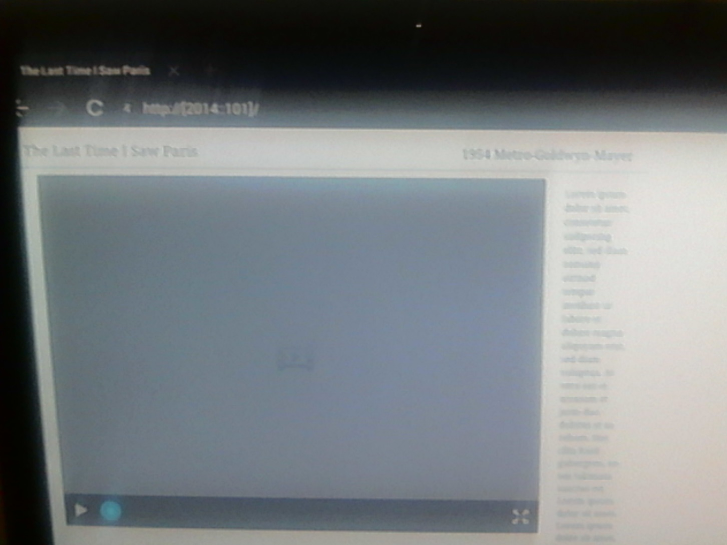
IPV6 Server 访问

Slide 16
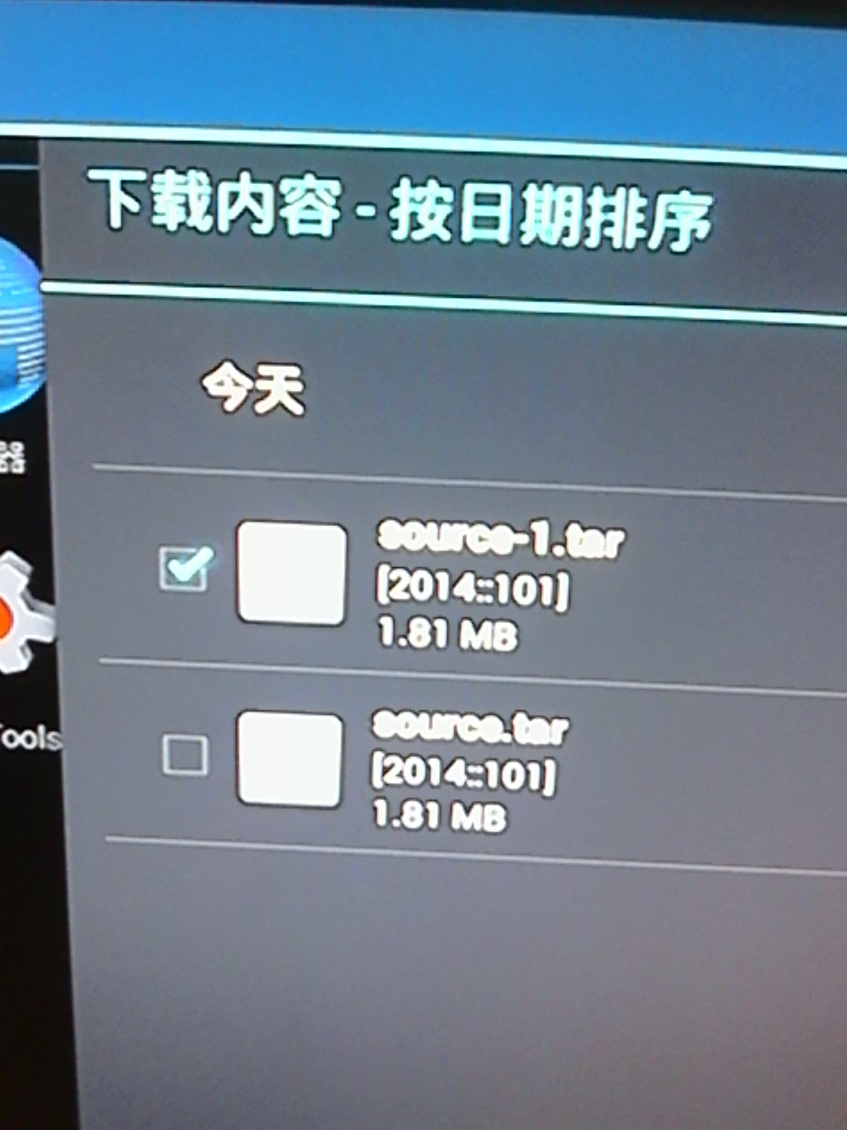
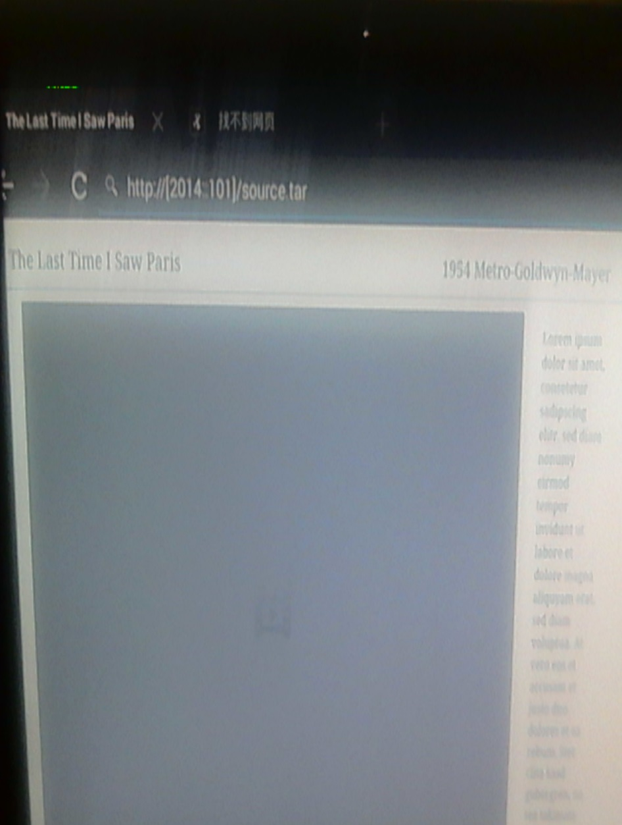
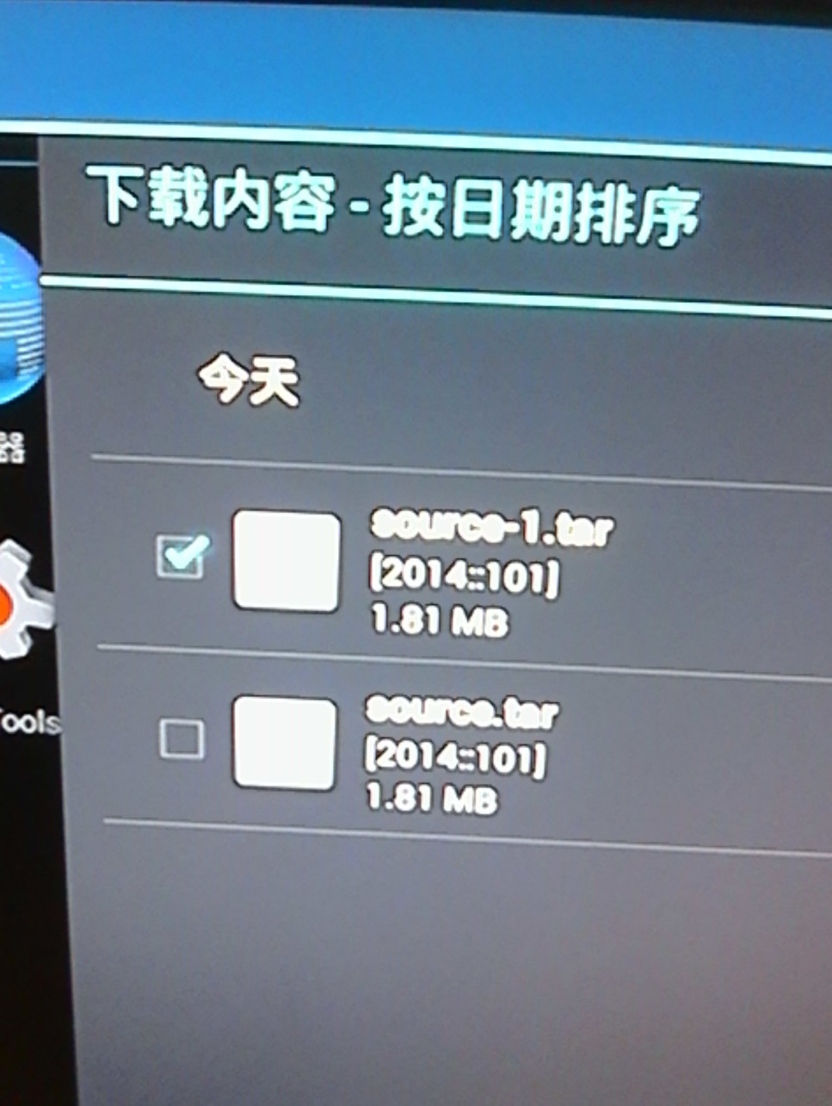

Slide 17
Thanks !!!

